Slide 1


AM
ALISTAMIENTO Y MANTENIMIENTO.
Proyecto: Sistema Integrado de Alistamiento, Mantenimiento y Calidad ( Para Taller IC-Colombia).

Slide 2

ALISTAMIENTO Y MANTENIMIENTO.
Proyecto: Sistema Integrado de Alistamiento, Mantenimiento y Calidad ( Para Taller IC-Colombia).
AM
Arias Pinilla Juan Manuel
Chaparro Ramirez Juan Sebastian
Pinzon Robles Santiago Alejandro
Sanchez Gomez Daiver Andrey
Servicio Nacional de Aprendizaje –SENA, Centro de Electricidad Electrónica y Telecomunicaciones
Técnico en Programación de Software - TPS, Primer Trimestre
Instructor Albeiro Ramos
Bogotá, 25 de marzo de 2023

Slide 3
ALISTAMIENTO Y MANTENIMIENTO.
Proyecto: Sistema Integrado de Alistamiento, Mantenimiento y Calidad ( Para Taller IC-Colombia).
CONTENIDO
Problema
Objetivos
Justificación
Alcance
Delimitación
Entregables Trimestre

Slide 4

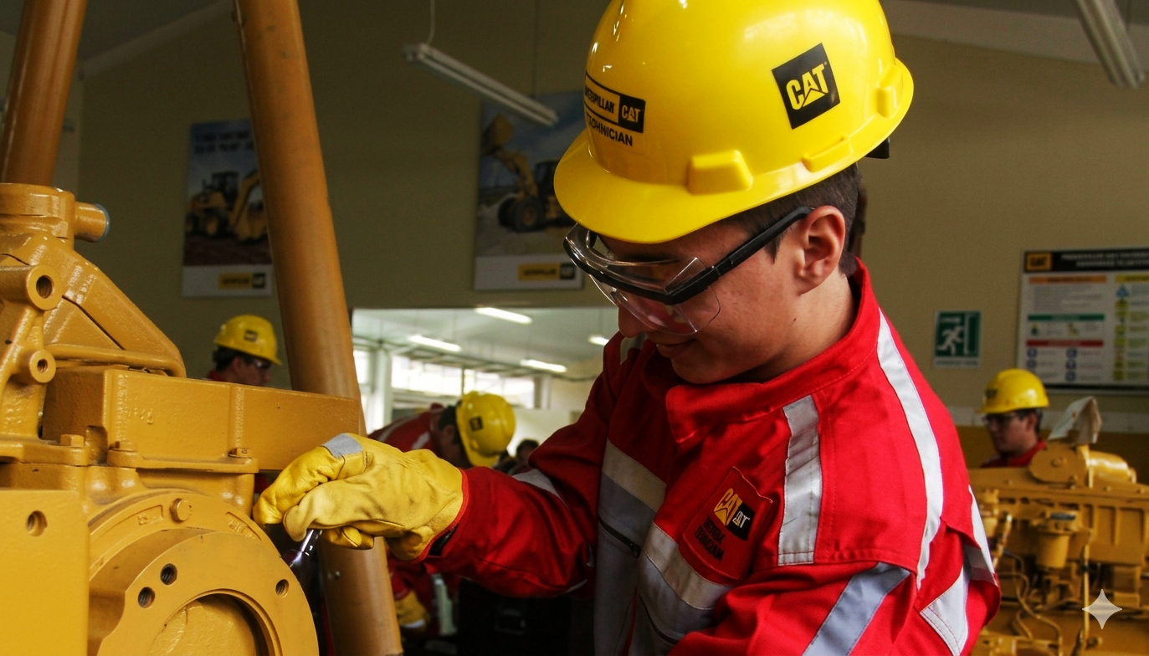
Introducción
El proyecto se desarrolla en una empresa (Importadora IC-Colombia) dedicada a la importación de repuestos y mantenimiento de maquinaria pesada. Debido al manejo de gran cantidad de información, se requiere mejorar la gestión de los procesos. Se propone el diseño de un sistema de información. Esto permitirá administrar clientes, equipos, inventarios y mantenimiento de forma eficiente.

Slide 5

Problema
El Problema Central
Existe una fragmentación crítica de la información y una vulnerabilidad operativa en la capa lógica/documental, a pesar de contar con infraestructura física de última generación.
La información se recopiló mediante actividades de observación directa con el participante (MATRIZ FODA) y revision de documentacion
Puntos debiles (D1 - D3)
Captura Manual (D1): Dependencia del papel y hojas de cálculo. Resulta en pérdida de trazabilidad, errores humanos y desactualización de Hojas de Vida (HV).
Diagnóstico Ineficiente (D2): Ausencia de históricos centralizados en tiempo real. Esto eleva el MTTR (Tiempo Medio de Reparación) al impedir el análisis de patrones de falla.
Ruptura de Suministros (D3): Desconexión entre el estado del equipo y el inventario, causando paradas prolongadas y riesgos en compromisos contractuales.

Slide 6
Objetivo General
Desarrollar un sistema integrado de información para la gestión de alistamiento, mantenimiento y calidad de la flota automotriz de IC-Colombia, que centralice la operación de taller, automatice el control documental y asegure la integridad de los datos bajo estándares ISO.
Objetivo Específicos
Para alcanzar el propósito principal, los objetivos del proyecto se plantean bajo los siguientes hitos técnicos:
Fase de Análisis: Caracterizar los flujos de información de las 7 bases de datos maestras (Clientes, Proveedores, Colaboradores, Equipos, Inventario, Documentación, Hallazgos) para asegurar la cobertura total de los procesos de IC-Colombia.
Fase de Diseño: Diseñar la arquitectura de software y la interfaz de usuario, garantizando la usabilidad para el personal de taller y la seguridad mediante protocolos RBAC y cifrado AES-256.
Fase de Desarrollo: Construir los módulos funcionales del sistema (Registro de OTs, Control de Inventarios, Seguimiento de KPIs y Gestión Documental) integrando las "Reglas de Negocio" (Hard Constraints) que impidan la regresión de horometros y el cierre de procesos sin evidencia.
Fase de Calidad: Validar el sistema mediante pruebas de software basadas en la norma ISO/IEC 25000 (SQuaRE), evaluando la eficiencia de desempeño, la seguridad y la fiabilidad de la plataforma.
Fase de Implementación: Desplegar la solución en un entorno productivo y capacitar al personal técnico y administrativo, mitigando la resistencia al cambio mediante estrategias de adopción digital.

Slide 7
Justificación
La implementación del Sistema Integrado A.M no es solo una actualización tecnológica, es una respuesta estratégica a la necesidad de sostenibilidad operativa y cumplimiento normativo para IC-Colombia. La justificación de este proyecto se basa en tres pilares:
Reducción del "Costo de No-Calidad": Actualmente, la falta de trazabilidad en los horómetros y el historial de mantenimiento provoca fallas repetitivas en los vehículos. Cada día que un equipo permanece fuera de servicio por un diagnóstico errado o falta de repuestos representa una pérdida económica directa. El sistema automatizado permitirá optimizar el MTTR (Tiempo Medio de Reparación), maximizando la disponibilidad de la flota.
Blindaje Normativo y Trazabilidad: Bajo la norma ISO 9001:2015, la empresa debe garantizar la integridad de su información documentada. Este software elimina el riesgo de pérdida de registros físicos y asegura que, ante una auditoría, la evidencia de mantenimiento, calibración y satisfacción del cliente esté disponible de forma inmediata y veraz.
Seguridad y Confiabilidad Técnica: Al transportar materiales peligrosos (ACPM), el estado mecánico de los carrotanques es una prioridad de seguridad nacional y ambiental. Al asegurar que los mantenimientos preventivos se disparen con exactitud matemática mediante las reglas de negocio, se minimiza el riesgo de accidentes por fallas mecánicas evitables.
El Control de Inventarios en Tiempo Real: permitirá gestionar mejor los recursos, conocer las existencias con precisión y tomar decisiones oportunas, evitando pérdidas, sobrecostos y desabastecimientos.

Slide 8

Alcance
Centralizar, automatizar y asegurar la gestión de alistamiento y mantenimiento de la flota mediante un sistema integrado de información que garantice la integridad de los datos bajo estándares ISO.
No. | Resultado | Alcance | Impacto
1 | Software CMMS "Sistema Integrado" | Automatización total de los 10 procesos de mantenimiento y calidad. | Técnico: Eliminación del error humano en la captura de datos (D1).
2 | Base de Datos Centralizada | Interconexión de las 7 bases de datos maestras en tiempo real. | Económico: Reducción del 15% en costos por fallas repetitivas.
3 | Módulo de Cumplimiento ISO | Generación automática de evidencias para auditorías ISO 9001. | Social/Calidad: Blindaje legal y normativo ante entes certificadores.
4 | Dashboard de KPIs | Visualización de MTTR/MTBF para la toma de decisiones gerenciales. | Económico: Optimización de la disponibilidad de la flota de carrotanques.

Slide 9
Delimitación
Ver matrices del anexo 1:
MASTER PROCESOS ALISTAMIENTO Y MANTENIMIENTO + CALIDAD + REQUISITOS

Slide 10
DIAGRAMA DE GANT (Entregables Proyecto Formativo por Trimestre)
Fase / Eje Temático | Documento Entregable (ADSO) | T1 | T2 | T3 | T4 | T5 | T6 | T7
ANÁLISIS | Plan de Proyecto (PL01) | ■
 | Levantamiento de Información (Técnicas e Instrumentos) | ■
 | Diagrama de Procesos (Macroproceso y Subprocesos) | ■
 | Especificación de Requisitos (IEEE-830 / Historias de Usuario) |  | ■
 | Diagrama de Casos de Uso |  | ■
 | Casos de Uso Extendido (Narrativa) |  | ■
DISEÑO | Diagrama de Clases |  |  | ■
 | Modelo Entidad Relación (MER) |  |  | ■
 | Modelo Relacional (MR) |  |  | ■
 | Diccionario de Datos |  |  | ■
 | Prototipo No Funcional (Maquetas/Wireframes) |  |  |  | ■
 | Patrón de Diseño (Arquitectura de Software) |  |  |  | ■
 | Planeación de Pruebas (Plan de Pruebas de Software) |  |  |  | ■
DESARROLLO | Script de la BBDD (Completo) |  |  |  |  | ■
 | Sentencias DDL (Definición de Datos) |  |  |  |  | ■
 | Consultas DML (Manipulación de Datos) |  |  |  |  | ■
 | Automatización de la BBDD (Triggers / Procedimientos) |  |  |  |  | ■
 | Sistema de Información Web – Servidor Local |  |  |  |  |  | ■
 | Configuración del Servidor de BBDD |  |  |  |  |  | ■
 | Ejecución de Pruebas (Resultados y Ajustes) |  |  |  |  |  | ■
IMPLANTACIÓN | Sistema de Información Web – Servidor Externo (Hosting) |  |  |  |  |  |  | ■
 | Configuración del Servidor de Aplicaciones |  |  |  |  |  |  | ■
 | Manual de Instalación y Configuración |  |  |  |  |  |  | ■
 | Manual de Usuario |  |  |  |  |  |  | ■

